Slide 1

TRƯỜNG ĐẠI HỌC VINH
VIỆN KỸ THUẬT VÀ CÔNG NGHỆ
ĐỒ ÁN TỐT NGHIỆP ĐẠI HỌC
ĐỀ TÀI:
XÂY DỰNG HỆ THỐNG THƯƠNG MẠI ĐIỆN TỬ TÍCH HỢP TRỢ LÝ ẢO MULTI-AGENT VÀ
GỢI Ý CÁ NHÂN HÓA
Giảng viên hướng dẫn: | PGS. TS. Hoàng Hữu Việt
Sinh viên thực hiện: | Đặng Ngọc Anh
MSSV: 215748020110333 | Lớp: 62K6

Slide 2
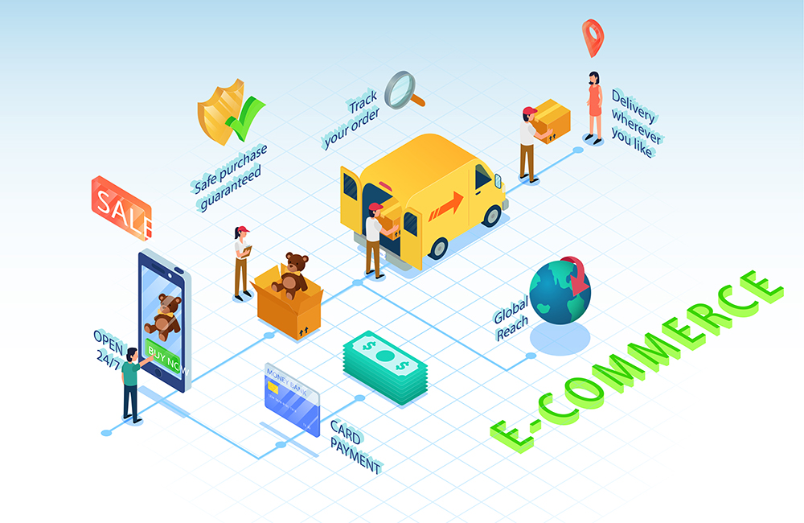

1. Bối cảnh & Vấn đề thực tiễn
- Thương mại điện tử 4.0: Cần trải nghiệm liền mạch, cá nhân hóa, hỗ trơ khách hàng.
- Thách thức hiện tại (Bảng 1.1 báo cáo):
+ Chatbot truyền thống: Cứng nhắc (Rule-based) hoặc Ảo giác/Chậm/Đắt (LLM thuần túy).
+ Gợi ý sản phẩm: Vấn đề Cold-start khi thiếu dữ liệu.
Notes:
Trong bối cảnh thương mại điện tử 4.0, người dùng ngày càng yêu cầu trải nghiệm cá nhân hóa và hỗ trợ nhanh chóng. Tuy nhiên, chatbot truyền thống hiện nay thường cứng nhắc nếu rule-based, hoặc nếu dùng LLM thuần thì chi phí cao, phản hồi chậm và dễ ảo giác. Bên cạnh đó, hệ thống gợi ý sản phẩm gặp vấn đề cold-start khi thiếu dữ liệu người dùng. Đây là các vấn đề thực tiễn mà đề tài của em hướng tới giải quyết.

Slide 3
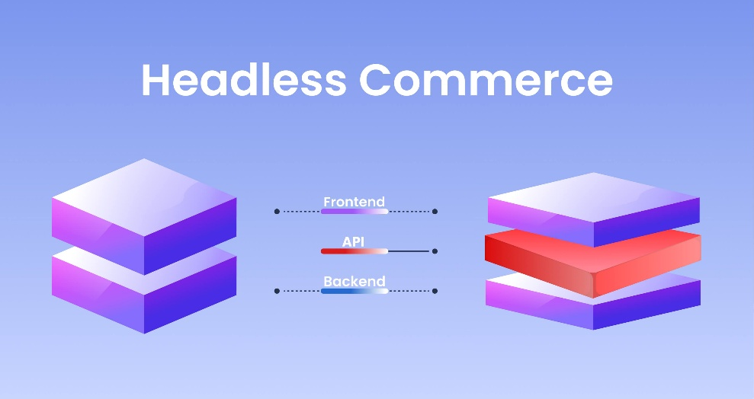
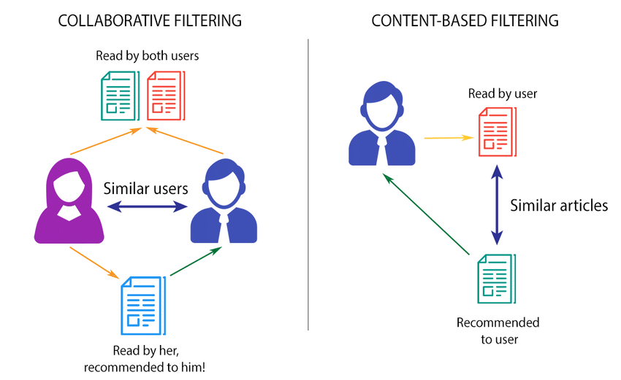
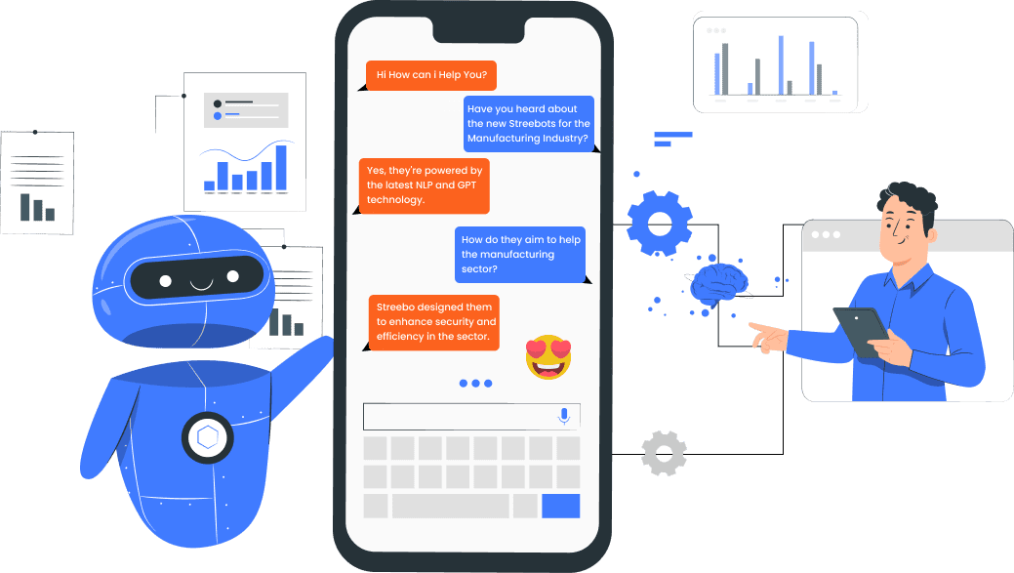
2. Mục tiêu & Giải pháp đề xuất
- Kiến trúc Headless Commerce (Linh hoạt).
- Chatbot Multi-Agent (Nhanh + Thông minh + Tiết kiệm).
Meta-
Knowledge
- Hệ thống gợi ý Hybrid (Kết hợp Content-based + Collaborative).
Knowledge
Data
Notes:
Từ các vấn đề trên, mục tiêu của em là xây dựng một hệ thống TMĐT linh hoạt, có khả năng hỗ trợ người dùng thông minh và gợi ý hiệu quả. Giải pháp đề xuất gồm ba phần chính: Thứ nhất là kiến trúc Headless Commerce để dễ mở rộng. Thứ hai là chatbot Multi-Agent nhằm tăng hiệu quả xử lý và giảm chi phí. Thứ ba là hệ thống gợi ý Hybrid, kết hợp cả content-based và collaborative filtering để hạn chế cold-start.

Slide 4

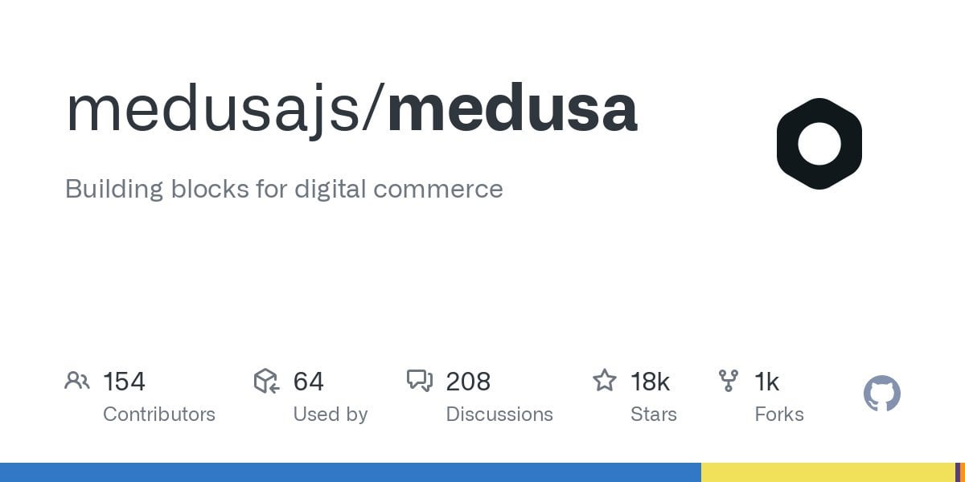


3. Công nghệ sử dụng
- Frontend: Next.js (SSR/SSG).
- Backend: MedusaJS (Headless Commerce).
- AI Service: Python, LangChain, OpenAI API, Qdrant (Vector DB).
- Database/Cache: PostgreSQL, Redis.
Meta-
Knowledge
Knowledge
Data
Notes:
Về công nghệ, frontend được xây dựng bằng Next.js để hỗ trợ SSR và tối ưu SEO. Backend TMĐT sử dụng MedusaJS theo mô hình Headless Commerce. Phần AI service được triển khai riêng bằng Python, sử dụng LangChain, OpenAI API và Qdrant làm vector database. Dữ liệu được lưu trữ bằng PostgreSQL và Redis để hỗ trợ cache.

Slide 5
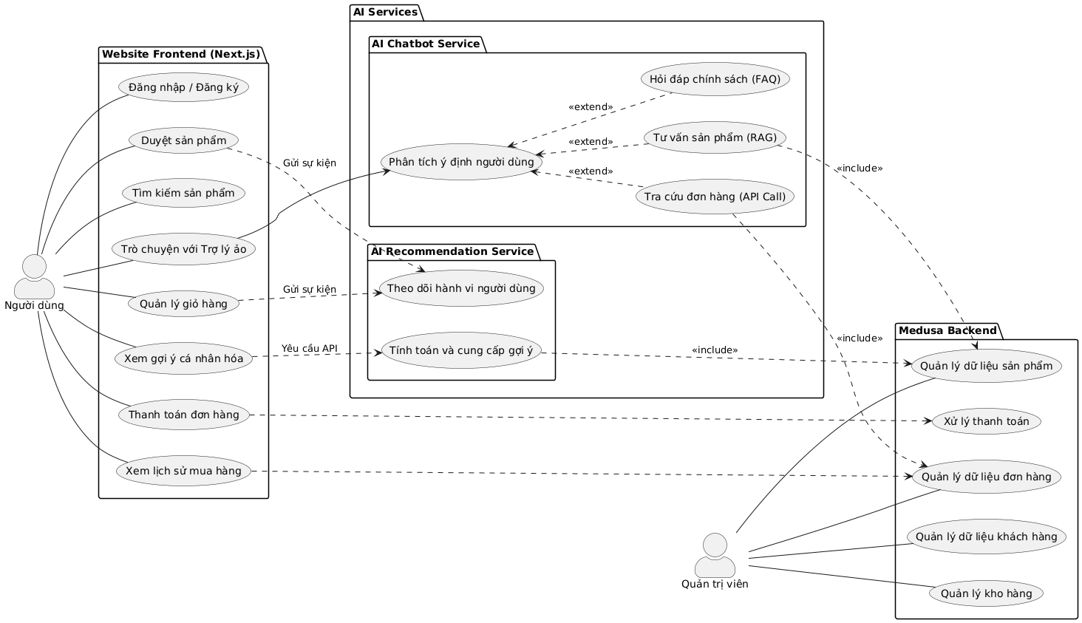
4. Kiến trúc tổng thể hệ thống
Meta-
Knowledge
Knowledge
Data
Biểu đồ ca sử dụng
Notes:
Kiến trúc hệ thống được chia thành ba khối chính: frontend, backend TMĐT và AI service. AI service được tách riêng để đảm bảo tính độc lập, dễ mở rộng và không ảnh hưởng trực tiếp đến luồng thương mại. Cách thiết kế này giúp hệ thống linh hoạt, dễ thay đổi mô hình AI mà không cần chỉnh sửa backend chính.

Slide 6
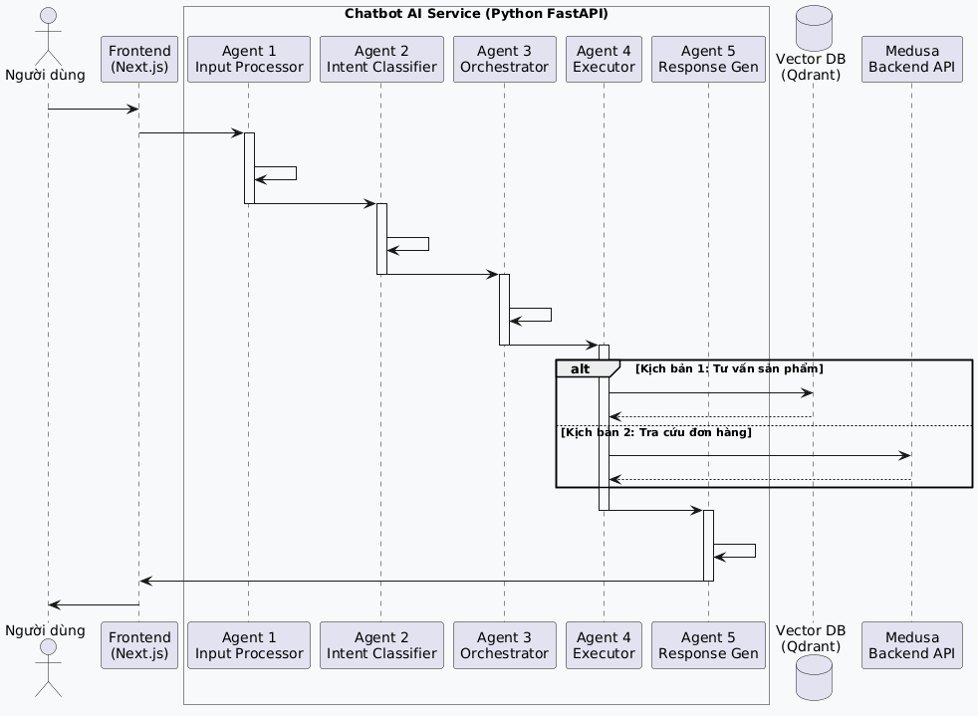
5. Thiết kế Chatbot Multi-Agent (Trọng tâm 1)
Meta-
Knowledge
Knowledge
Data
Biểu đồ ca sử dụng
Notes:
Thay vì sử dụng một LLM duy nhất cho mọi tác vụ, em thiết kế chatbot theo mô hình Multi-Agent. Mỗi agent đảm nhiệm một vai trò cụ thể như phân tích ý định, truy vấn dữ liệu hay sinh phản hồi. Cách tiếp cận này giúp giảm chi phí gọi LLM, tăng tốc độ phản hồi và hạn chế ảo giác so với LLM thuần.

Slide 7
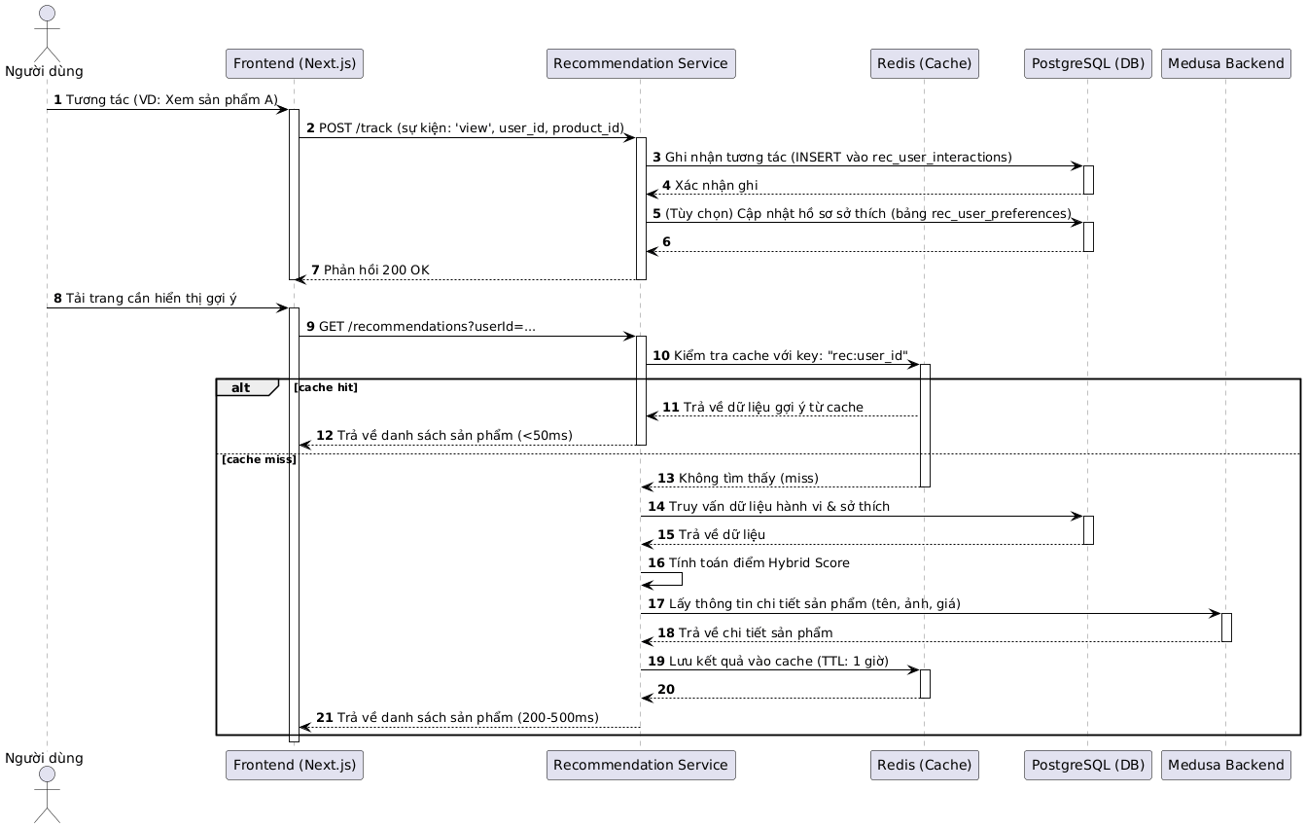
6. Thiết kế Hệ thống Gợi ý (Trọng tâm 2)
Meta-
Knowledge
Knowledge
Data
Biểu đồ ca sử dụng
Notes:
Hệ thống gợi ý được thiết kế theo hướng Hybrid, kết hợp content-based và collaborative filtering. Content-based giúp gợi ý ngay cả khi người dùng mới, còn collaborative filtering phát huy hiệu quả khi có đủ dữ liệu hành vi. Sự kết hợp này giúp hệ thống cân bằng giữa độ chính xác và khả năng mở rộng trong thực tế.

Slide 8
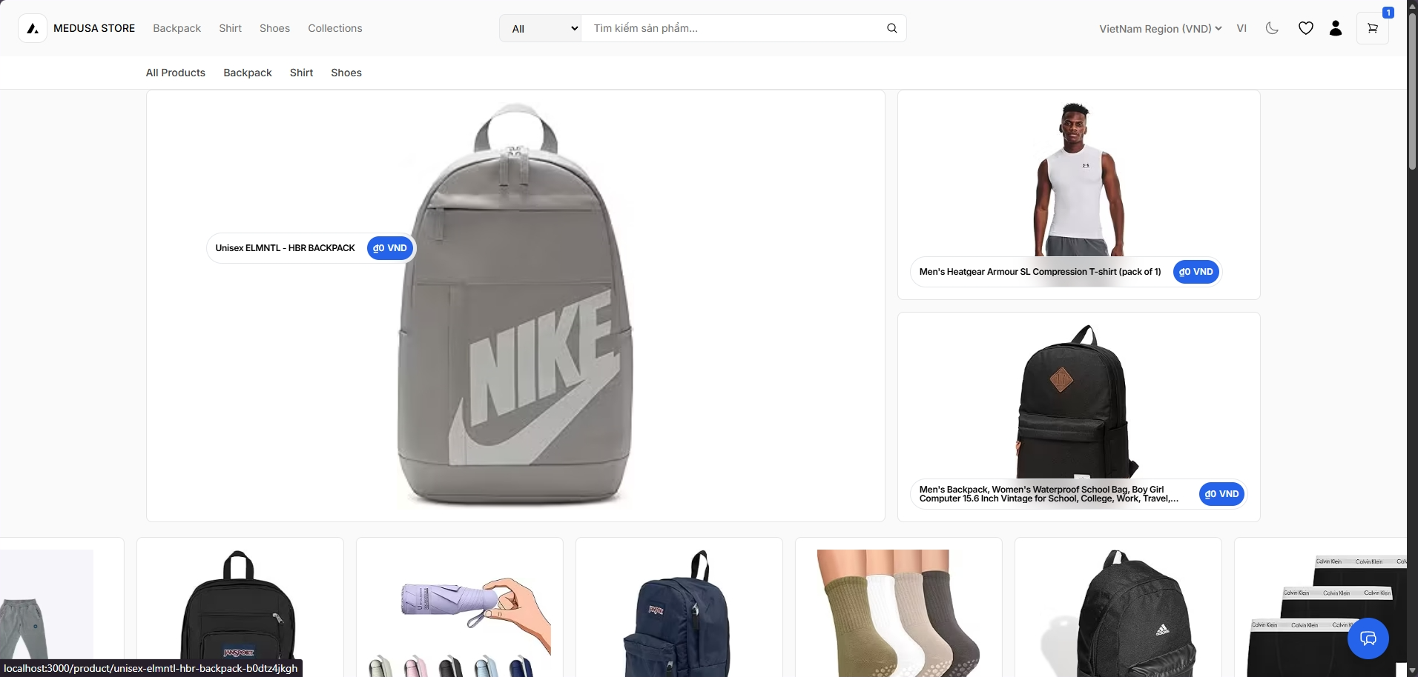
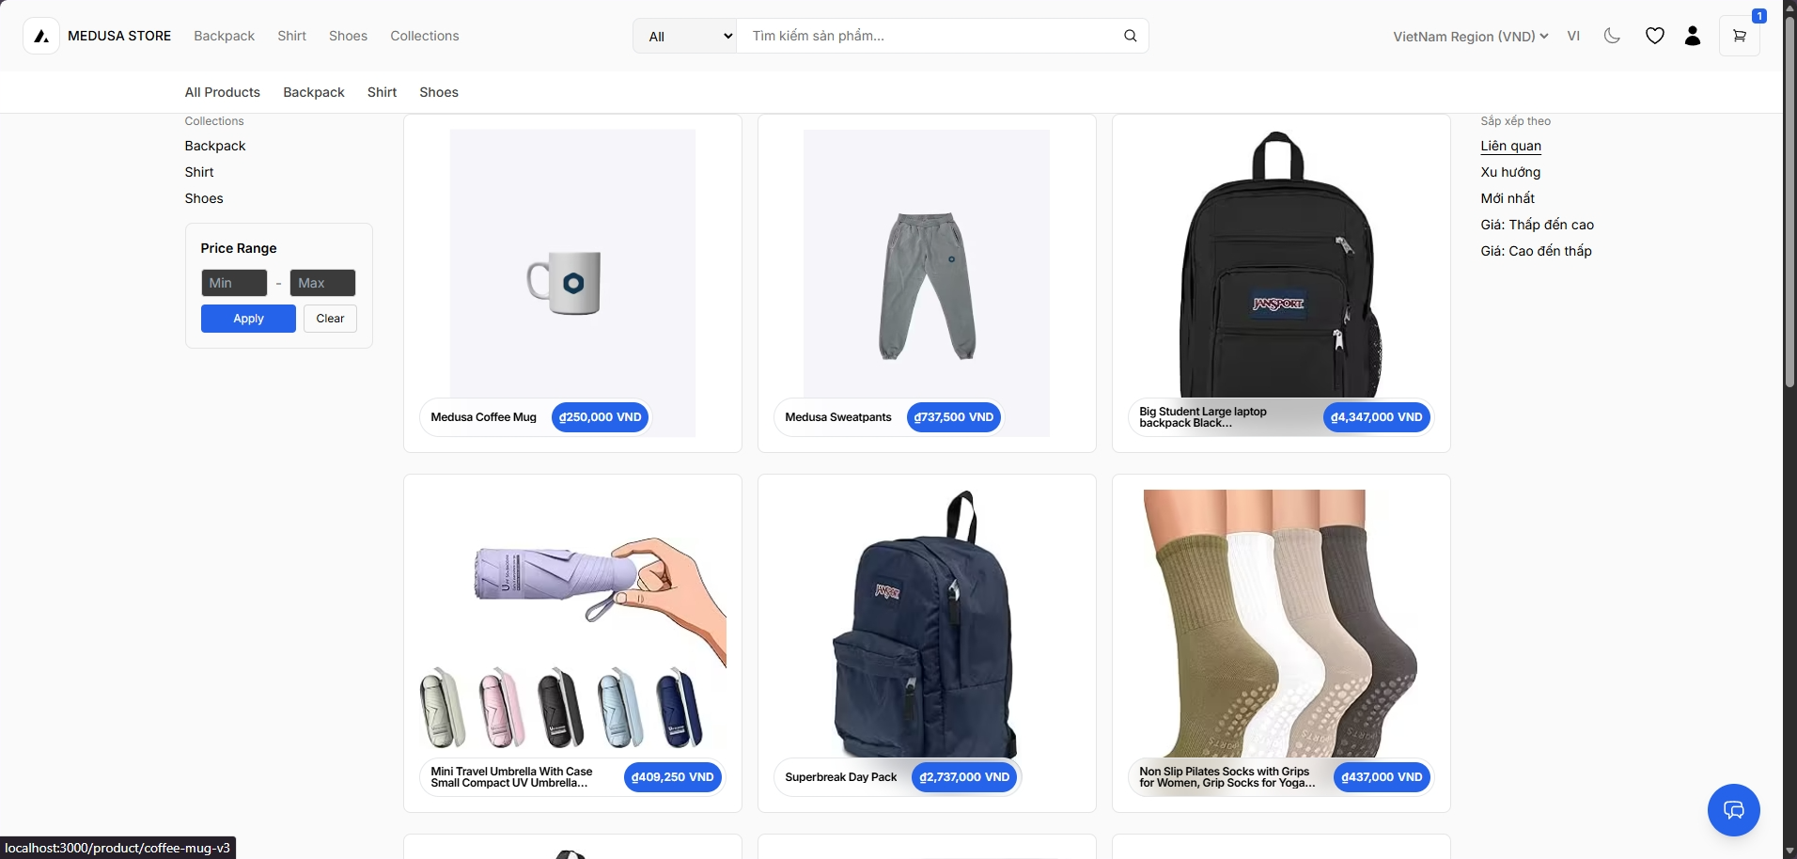
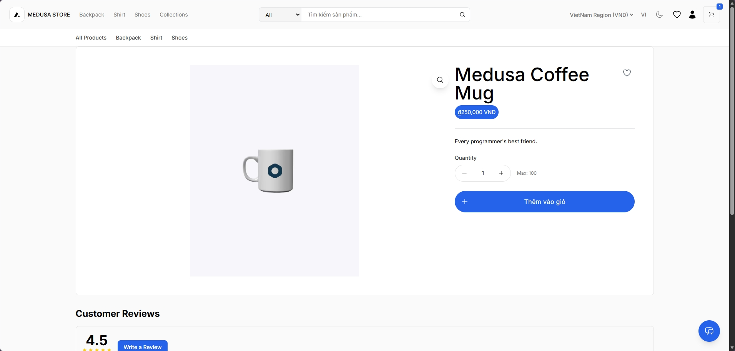
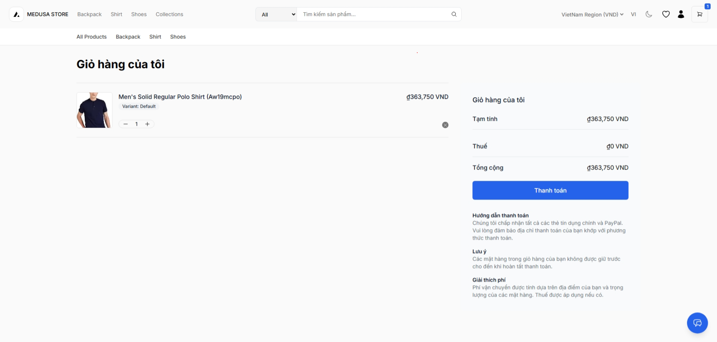
7. Kết quả Triển khai & Demo (Hình ảnh)
Meta-
Knowledge
Knowledge
Data

Slide 9
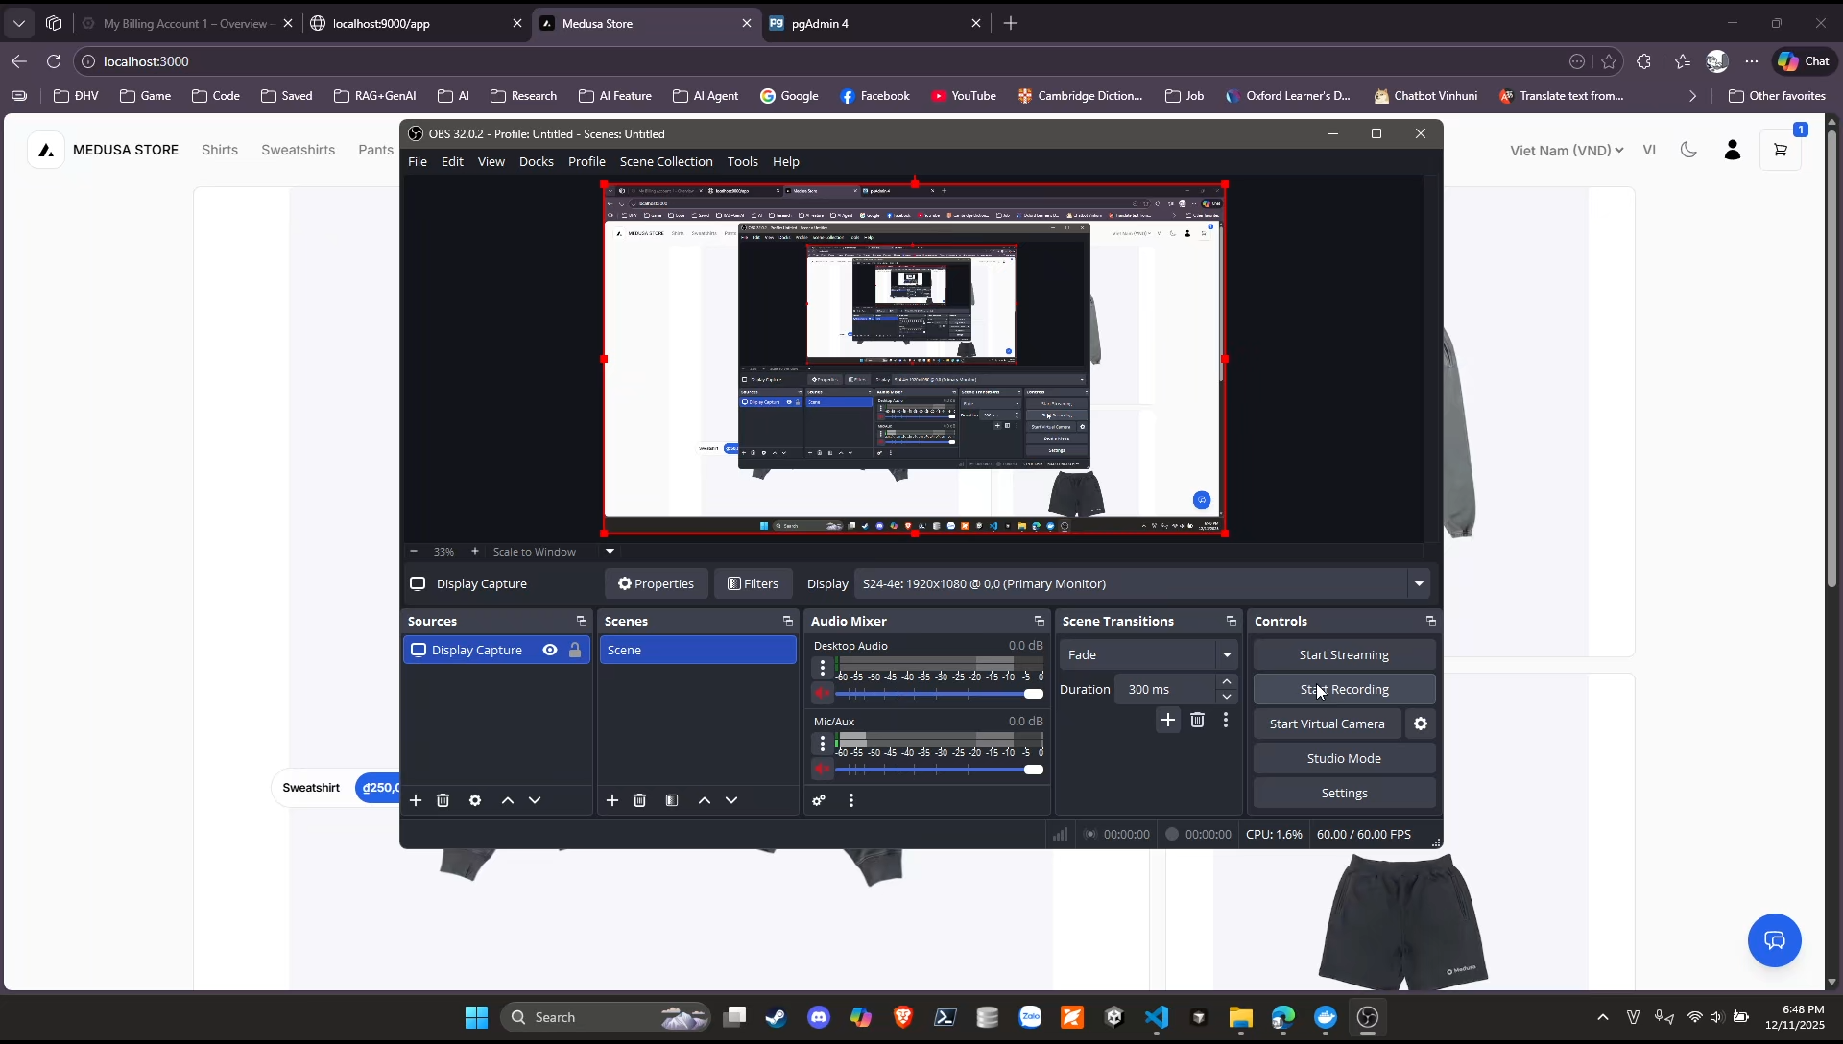
7. Kết quả Triển khai & Demo (Video)
Knowledge
Data

Slide 10
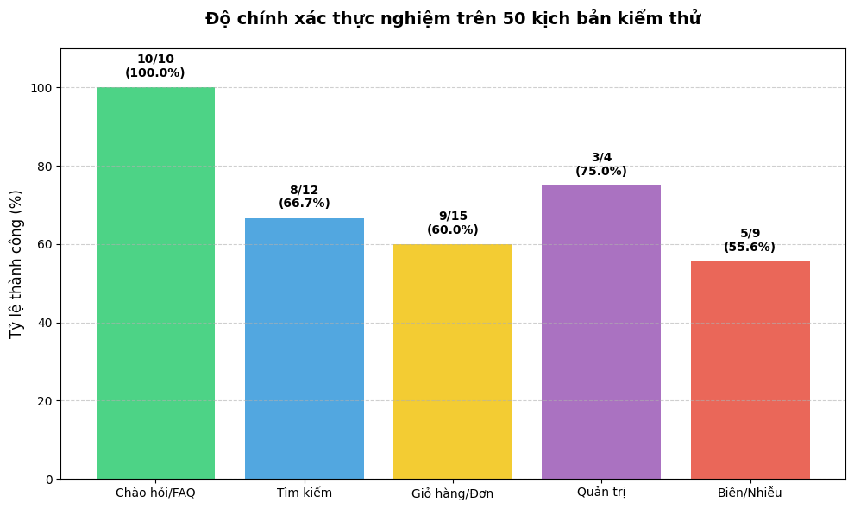
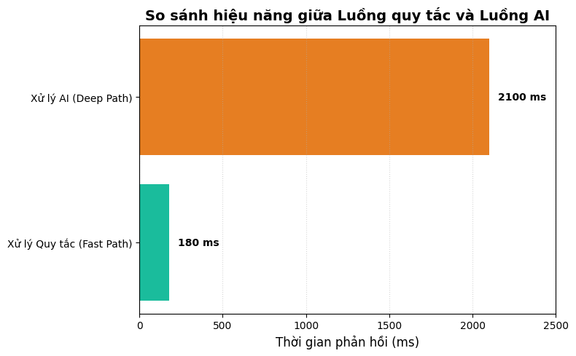
8. Đánh giá thực nghiệm (Multi-Agent)
Meta-
Knowledge
Knowledge
Data

Slide 11
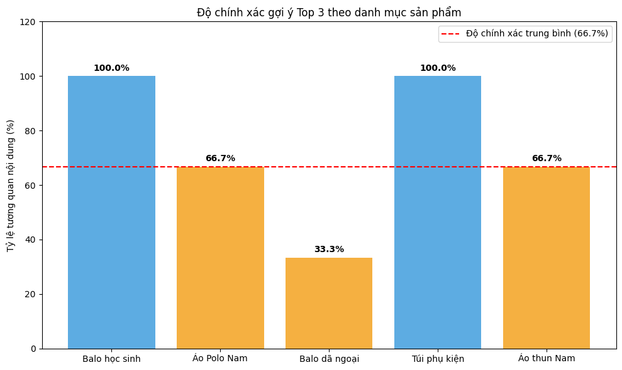
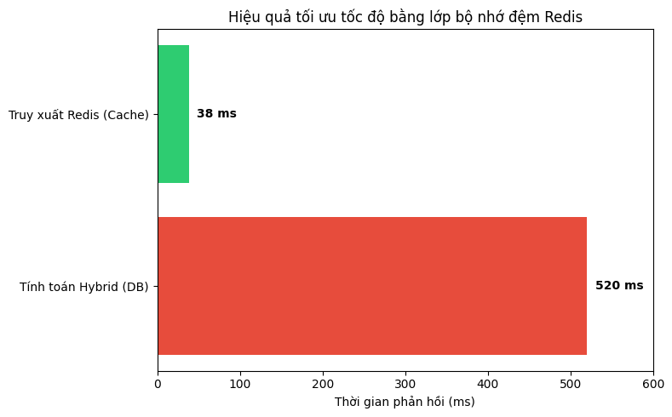
8. Đánh giá thực nghiệm (Hệ thống gợi ý)
Meta-
Knowledge
Knowledge
Data

Slide 12
9. Kết luận, Hạn chế & Hướng phát triển
- Đạt được: Hệ thống Headless hoàn chỉnh, Chatbot thông minh, Gợi ý hiệu quả, Hiệu năng cao.
- Hạn chế: Phụ thuộc API bên thứ 3 (OpenAI - chi phí), Dữ liệu người dùng thực tế còn ít để tối ưu Collaborative Filtering.
- Hướng phát triển:
+ Tự chủ mô hình SLM (Small Language Model - Llama 3/Phi-3) để giảm chi phí.
+ Tìm kiếm đa phương thức (Hình ảnh/Giọng nói).
+ Phân tích hành vi Real-time.
Data

Slide 13
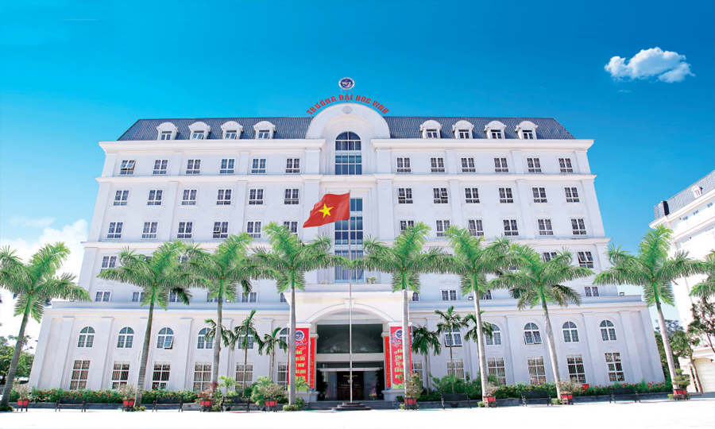

THANK YOU !
vinhuni.edu.vn

